Slide 1
Лекция 4: Методика сбора и обработки информации
Вопросы, рассматриваемые на лекции:
1. Источники информации.
2. Способы получения информации и отбор.
3. Исследовательская работа журналиста.
4. Журналистский текст.

Slide 2
Вопрос №1: Где взять ТЕМУ?
Информационный повод – актуальная привязка выбираемой темы к наиболее значимым событиям, интересующим большинство людей. Стимулирует постановку проблемы и ряда вопросов для её освещения и решения.
Мозговой штурм (атака; brainstorming) – оперативный метод решения проблемы с максимальной творческой активностью (коллектива) и рассмотрением всех возможных (невозможных) вариантов.
Ограничения: специфика издания, зона вещания, Устав, этический кодекс и т.п.

Slide 3
Источники информации:
Официальные (государственные структуры и лица) и неофициальные (частные лица);
Письменные и устные;
Открытые и закрытые
для печати.

Slide 4
Письменные источники – это любые общедоступные документы (входящие/исходящие, внутреннего пользования), которые не считаются секретными, не представляют охраняемую законом тайну (государственную, коммерческую, личную). Поступают в редакцию: от читателей, по договоренности с чиновниками, по письменному/устному запросу редакции.
Устные источники – беседы с людьми, общественные собрания и заседания, официальные встречи представителей госучреждений с гражданами, планерки на предприятиях, события с массовым участием людей и т.п.

Slide 5
Открытые и закрытые для печати источники информации
Открытые – основные и предпочтительные; на них профессиональный журналист ссылается в своих публикациях. Лицо, которое предоставляет информацию редакции, обязано знать (!), что «всё им сказанное может быть опубликовано», т.е. «on the record» – «для печати».
Закрытые для печати источники не хотят или не имеют этического, коммерческого или другого права давать информацию. Журналист может получить информацию от них конфиденциально, т.е. «off the record» – «не для печати», но публикация её может повлечь проблемы, скандалы, судебное разбирательство.

Slide 6
Информация ограниченного доступа устанавливается законодательными актами РБ. Например, материалы следствия, судебные дела до окончания разбирательства или вынесения приговора и др.
Собственная информация («background» – фон) –
это идущая от самого журналиста (или считающаяся не пересказанной, а своей) информация.

Slide 7
Специализация журналиста
– информационно-коммуникативная деятельность в определенной сфере и на участке редакционной работы, в которой журналист наиболее компетентен и за которую несет ответственность.
Подразумевает наличие:
1) определённой тематики его публикаций (например, промышленность, экология, криминал и т.д.);
2) сферы или участка («beat»), который находится под его постоянным контролем («to cover a beat» – патрулировать);
3) сети собственных источников, агентов – регулярных поставщиков информации.

Slide 8
Аккредитация
– официально подтвержденный
статус журналиста на право сбора
и получения информации
в конкретном регионе.
Требуется в Республике Беларусь
журналистам иностранных СМИ (постоянная до 1 года, временная аккредитация – до 2-х мес.);
для всех журналистов на мероприятия международного значения, для сбора информации в госструктурах особой важности (например, в Парламент и др.).

Slide 9
Способы получения информации
Интервью;
Социологический опрос и анкетирование;
Наблюдение и эксперимент;
Журналистское расследование;
Анализ документов и текстов [2].

Slide 10
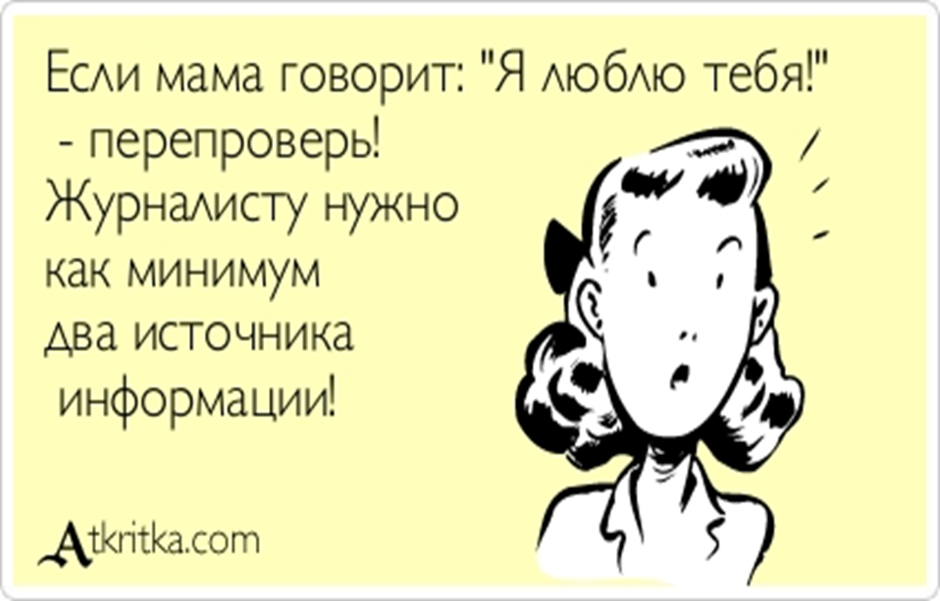
Требования к отбору информации:
Объективность;
Точность и скрупулёзность;
Выделять главное и второстепенное;
Максимальный охват мнений – не забывать про меньшинство!

Slide 11
Исследовательская работа журналиста
Предполагает:
Проверку источников информации (любая не своя информация требует подтверждения и перепроверки).
Осмысление фактов в социальном ракурсе (актуально? для кого важно? чья вина? каковы последствия? и т.п.).
Чёткую постановку и формулировку общественной проблемы (факт – это ещё не проблема…).
Логически обоснованный комментарий и своё видение путей решения социально значимых проблем («нейтральная позиция», «продуктивная критика» и др.).

Slide 12
Журналистский текст – это…
Родовое понятие (предполагает наличие видов и жанров);
Преданная широкой гласности в средствах массовой коммуникации (media) информация. Она фиксируется в периодических изданиях благодаря технически доступным на данный момент средствам информирования людей;
Фрагментарное отражение объективной реальности в СМИ;
Актуальный «сплав мыслей и чувств», формирующий общественное мнение.
Имеет: знаковую природу; свой «язык СМИ»; свою аудиторию. Выполняет функции: социальную, идеологическую, пропагандистскую и др., ориентированные на единение людей.

Slide 13
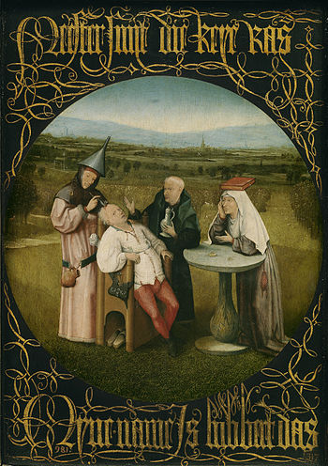
Иеронимус Босх «Операция глупости», или «Извлечение камня глупости» (15 в.) Пер. с голландского: «Мастер, удали камень. Моё имя Лубберт Дак».
Проблематика:
Каким может быть текст?
Что можно считать чужеродным?
Всегда ли отторгаются «чужеродные элементы»?
Что такое единство текста?

Slide 14
Контрольные вопросы:
Что такое «информационный повод»?
Какими могут быть источники журналистской информации?
Поясните, что может выступать в качестве письменных источников информации?
Что можно расценивать как устные источники информации?
Какие источники информации называются «открытыми»?
Какие источники информации называются «закрытыми»?
Что ограничивает доступ журналиста к информации?
Поясните, в чём сущность специализации журналистов?
Что такое «аккредитация журналиста»?
В каких случаях требуется аккредитация журналисту в Беларуси?
Перечислите способы получения информации.
Какие требования нужно соблюдать при отборе информации?
Что включает исследовательская работа журналиста?
Охарактеризуйте специфику журналистского текста.
Какие функции выполняет журналистский текст?

Slide 15
Литература:
Закон РБ о Средствах массовой информации от 17.07.2008. – [Электронный ресурс]. – Режим доступа: http://kodeksy-by.com/zakon_rb_o_sredstvah_massovoj_informatsii/37.htm
Лозовский, Б.Н. Методика сбора информации / Б.Н. Лозовский // Основы творческой деятельности журналиста: учебник/ ред.-сост. С.Г. Корконосенко. – СПб. : Знание, 2000 г. – 272 с. – [Электронный ресурс]. – Режим доступа: http://evartist.narod.ru/text5/58.htm
Мисонжников, Б.Я. Отражение действительности в тексте/ Б.Я. Мисонжников // Основы творческой деятельности журналиста: учебник/ ред.-сост. С.Г. Корконосенко. – СПб. : Знание, 2000 г. – 272 с. – [Электронный ресурс]. – Режим доступа: http://evartist.narod.ru/text5/58.htm
Прохоров, Е.П. Введение в теорию журналистики. – М., 2011, – 351 с. – [Электронный ресурс]. – Режим доступа: http://www.twirpx.com/file/1260009/grant/
Фихтелиус, Э. Десять заповедей журналистики/ Э. Фихтелиус: пер. со шведск. – Стокгольм, 1999, – 155 с.

